Slide 1


Slide 2

Notes:
Przychody systemu wyniosły 11 087 480 zł, natomiast koszty 13 675 902 zł. Deficyt wyniósł 2 588 421 zł.
Przy 26 420 mieszkańcach objętych systemem oznacza to niedobór około:
98 zł/mieszkańca/rok,
ok. 8,20 zł/mieszkańca/miesiąc.

Slide 3


Slide 4


Slide 5
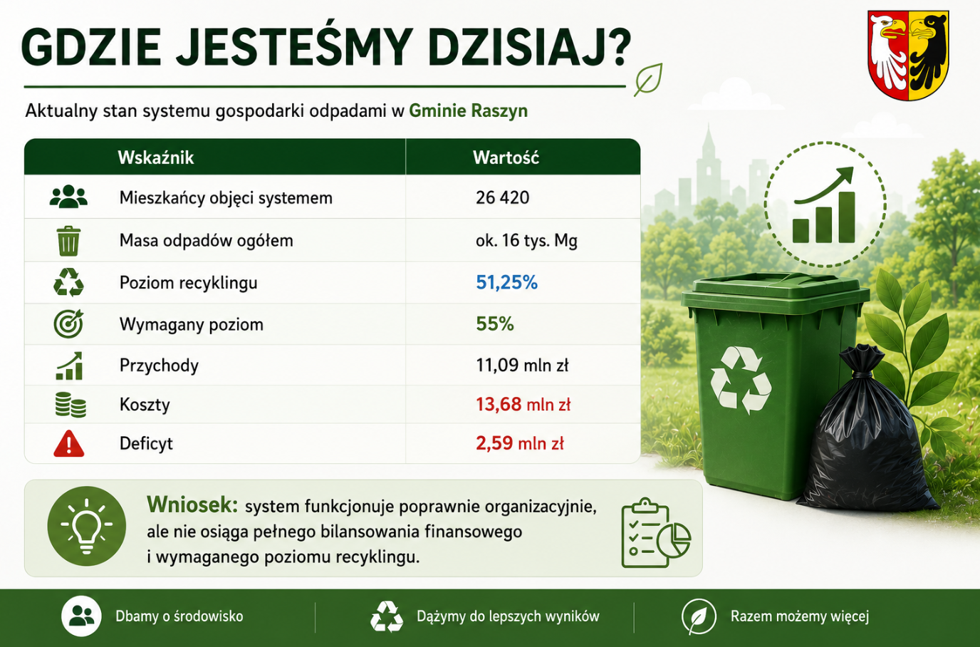

Slide 6
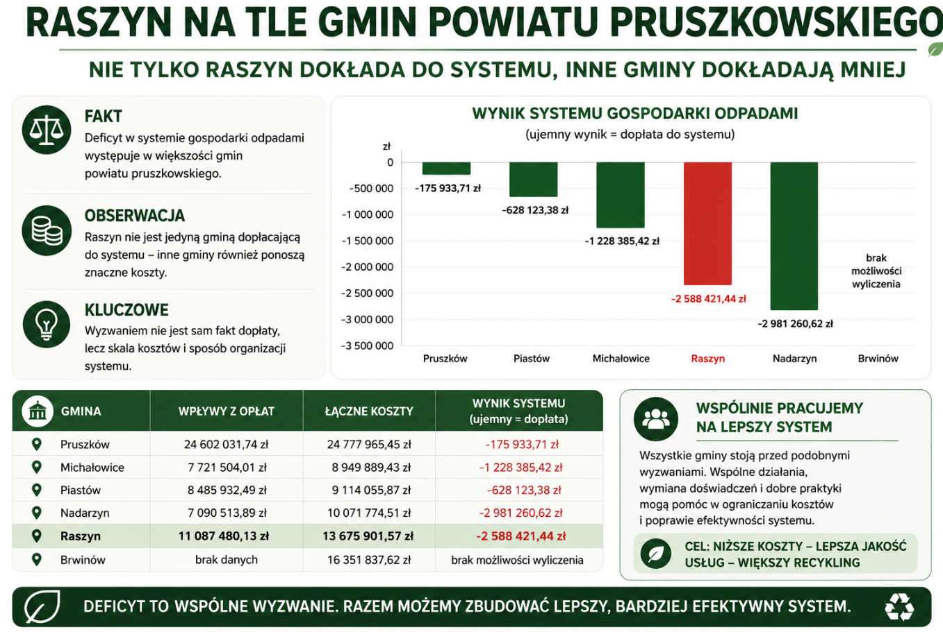

Slide 7
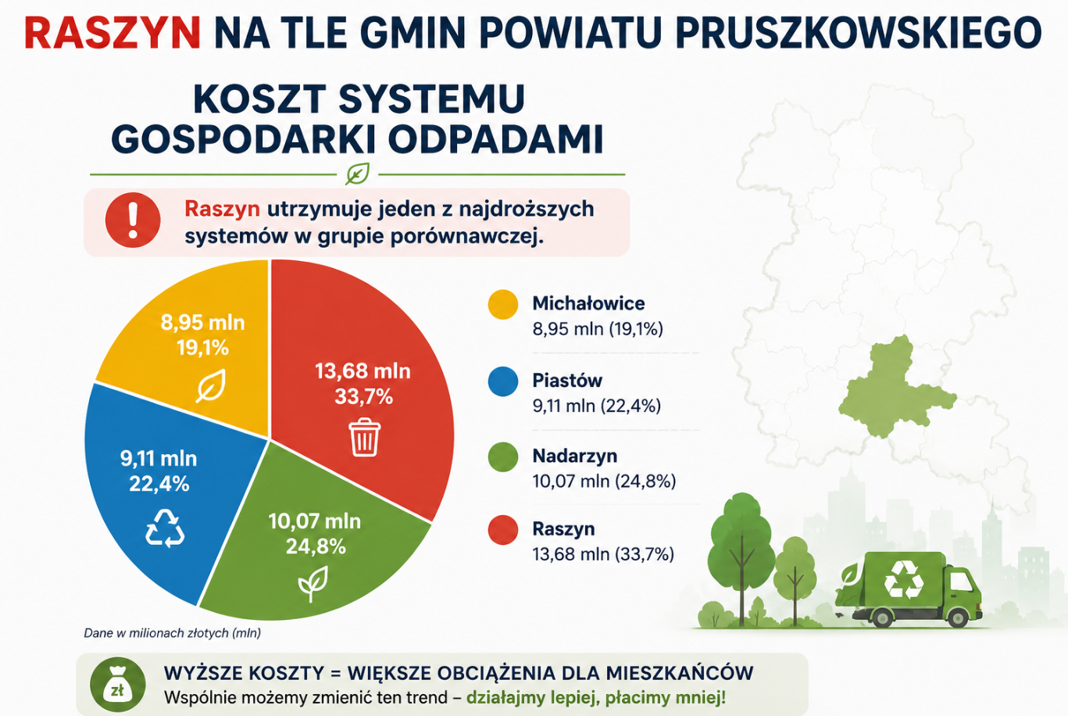

Slide 8


Slide 9


Slide 10


Slide 11


Slide 12


Slide 13


Slide 14


Slide 15


